Slide 1

- Rucid witch -
Team
전현우 2013182039
김민정 2015184008
강현웅 2013180001

Slide 2
목차
2/25
연구 목적
개요
게임 소개 및 특징
게임 방법
개발 환경
기술적 요소
중점 연구 분야
타 게임과의 비교
개발 일정 및 역할 분담

Slide 3
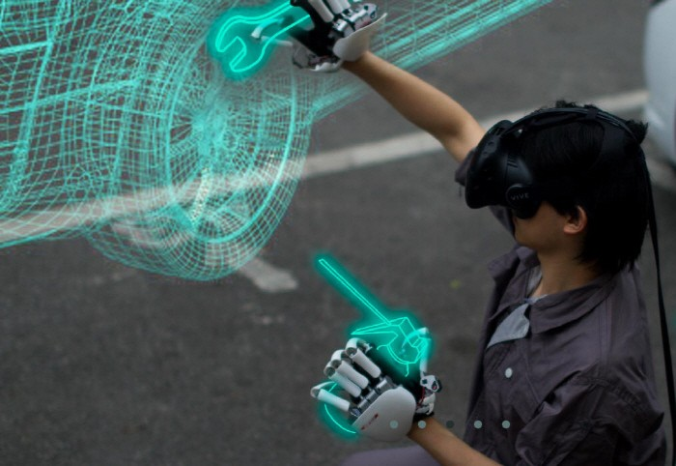
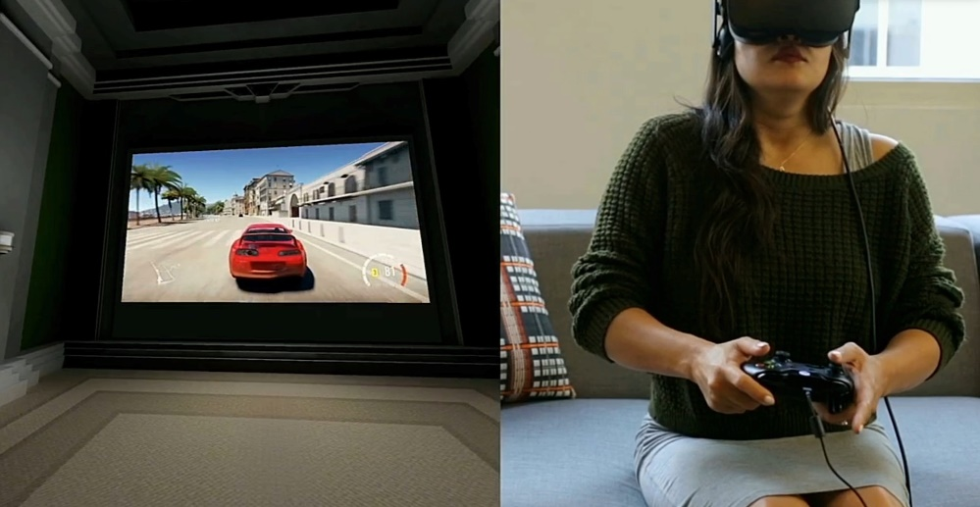
연구 목적
3/25
차세대 게임 산업에서 각광 받고 있는 VR게임에 대해
중요 요소와 장,단점을 분석하고
한층 더 진보된 게임을 제작한다.
우리가 원하는 VR
그림1
그림2

Slide 4
개요
4/25
게임 컨셉 꿈을 벗어나기 위한 마녀의 전투
기획 컨셉 오큘러스 리프트와 컨트롤러를 사용하여, 몰입도 높은 VR 모션인식게임 을 제작한다.
게임이름 | 자각마녀 Rucid witch
장르 | 3D 아케이드, 대전
플랫폼 | PC, Oculus lift, Oculus touch
연령등급 | 12세 이용가
요구 사양 | 미정X 그래픽카드 GTX 980이상
자각마녀
자각몽 (Rucid dream) + 마녀 (witch)
= 꿈을 꾸는 마녀
= 꿈을 지배하는 마녀

Slide 5
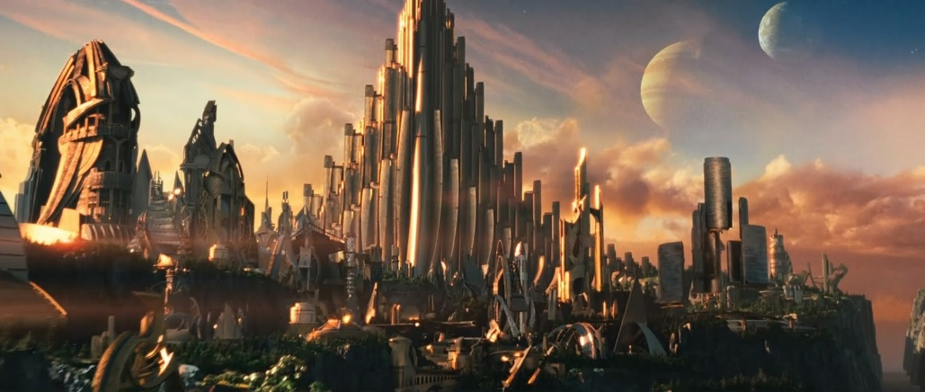
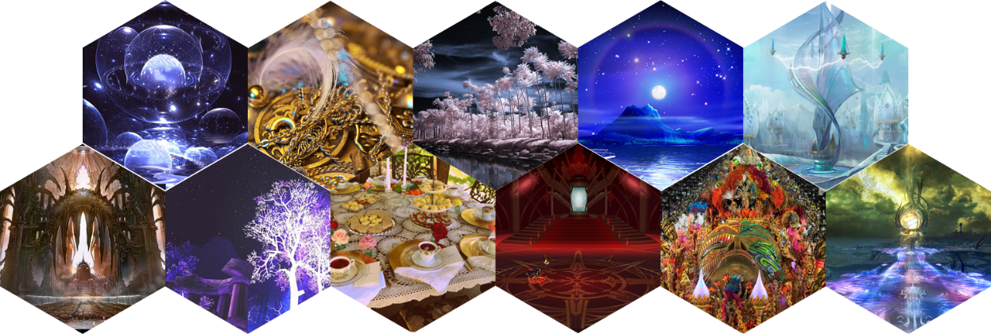

게임 소개 및 특징-스토리
5/25
세계관: 서양 중세+현대의 판타지” 를 첨가한 꿈과 마법, 마녀의 전투 게임
영원의 성
차원 사이의 이 공간에 존재하는 영원의 성에는 꿈을 관장하는
마녀와 마녀가 빚어낸 6명의 권속들이 살고 있었다.
권속들은 꿈으로 존재하는 허상이지만 모두 자아를 가지고 있었다.
그들은 실재하길 원했고, 마녀를 봉인하고 힘을 빼앗아 관리자의
위치에 오른다.
주인이 없는 성은 붕괴하기 시작했고 권속들은 외면하지만,
한 권속이 마녀를 깨우기 위해 그녀의 꿈속에서 의식을 분리하고
현실로 끄집어 낸다.
그림3
마녀들의 꿈
한 마녀를 가두기 위한 6개의 봉인이
각자 봉인의 매개체가 되는 마녀들의 특성에 따라
현실로 구현된 것 (꿈의 공간)
공간의 주인이 되는 자를 무찌르면 꿈이 무너지고
그에 해당하는 봉인이 풀린다
그림4

Slide 6

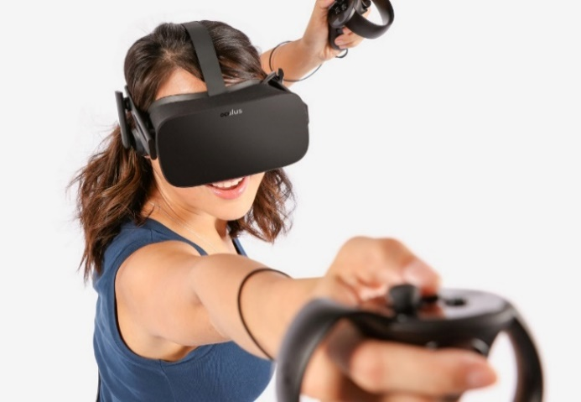
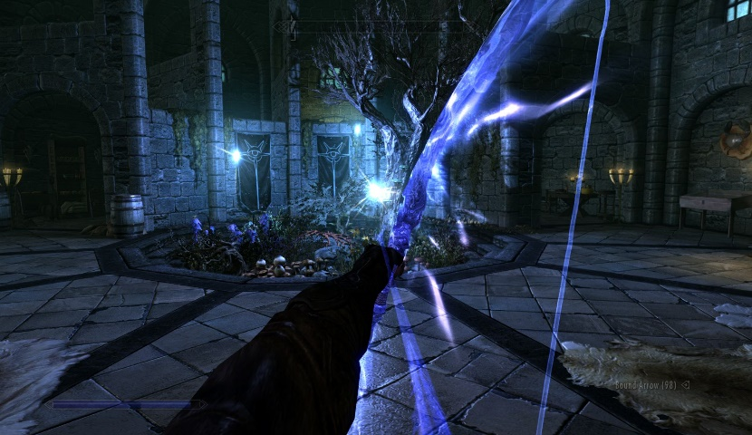
게임 소개 및 특징
6/25
- 플레이
스킬 등록
마법진 형성
전체 문양 등장
스킬 변경
마법 저장
그림5
해당 속성의 모션에 따라 저장된 마법 발동
스킬 사용
그림6,7

Slide 7
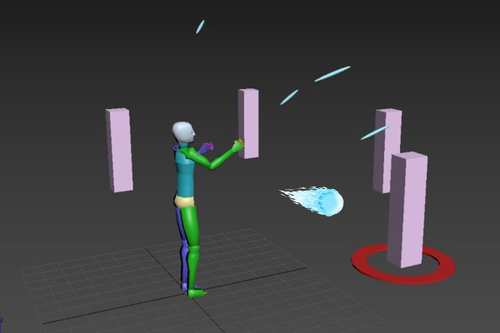
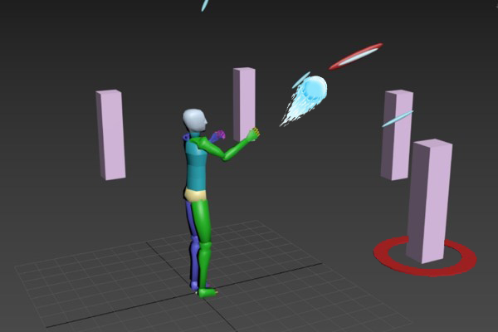
게임 소개 및 특징
7/25
- 플레이
타겟 추적 모드
플레이어를 향한 공격을 무시하고, 선택된 타겟을 목표물로 하여 마법 스킬을 발동한다.
공격 대응 모드
마법 공격의 타겟이 현재 플레이어를 향한 공격을 우선으로 판단, 해당 공격을 맞받아쳐 상쇄시키는 모드. 동일 수준 이상의 스킬을 발동시켜야 상쇄되며, 플레이어를 향한 공격이 없을 시 타겟을 목표물로 하여 마법 스킬 발동한다.

Slide 8
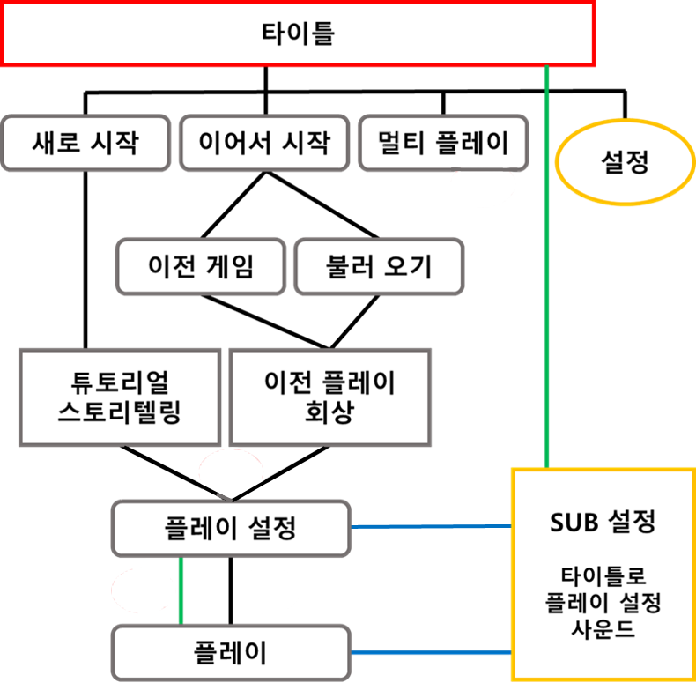
게임 소개 및 특징
8/25
- 게임 진행 순서도
수직
보조
변경

Slide 9
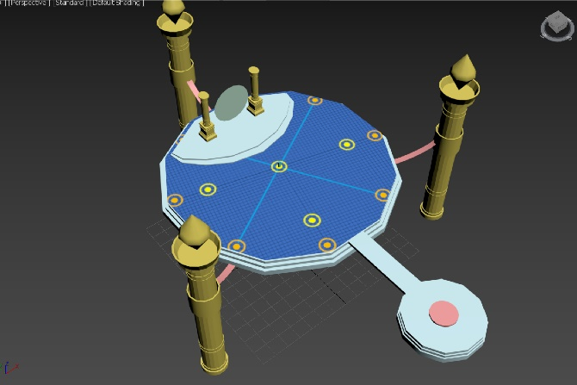
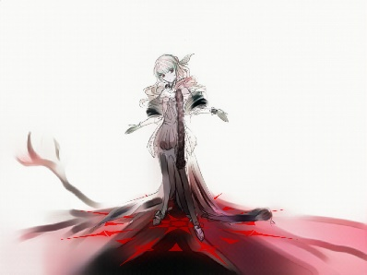
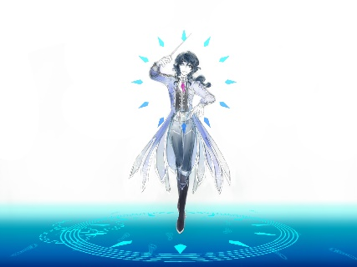
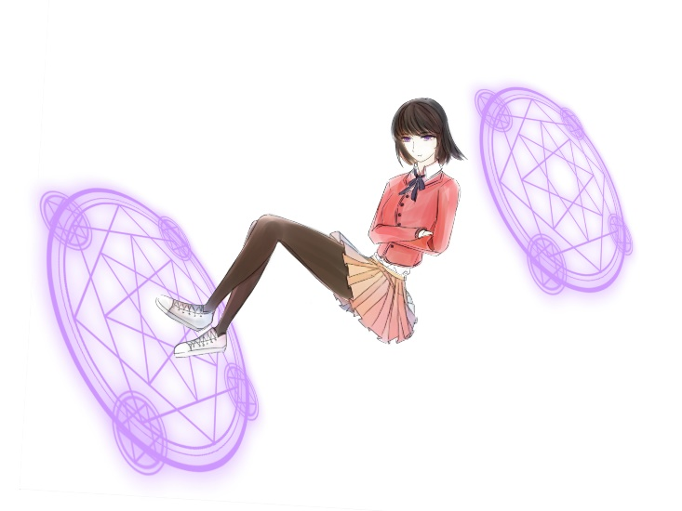
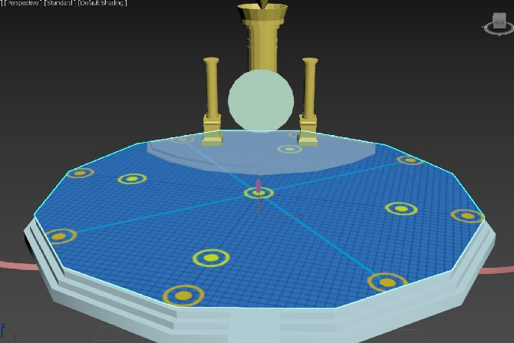
게임 소개 및 특징
9/25
-등장 요소
캐릭터
맵
등장 오브젝트의 수
신장 | 165cm
이동 프레임 당 이동 거리 | 2m
크기 | 128*128(1m)
종류 | 6
스테이지별 | 250*250(1m)
종류 | 6
그림11,12
예상 플레이 타임
플레이 특성과 오브젝트의 웨이브로 인해
스테이지당
20분
그림8
그림9,10

Slide 10
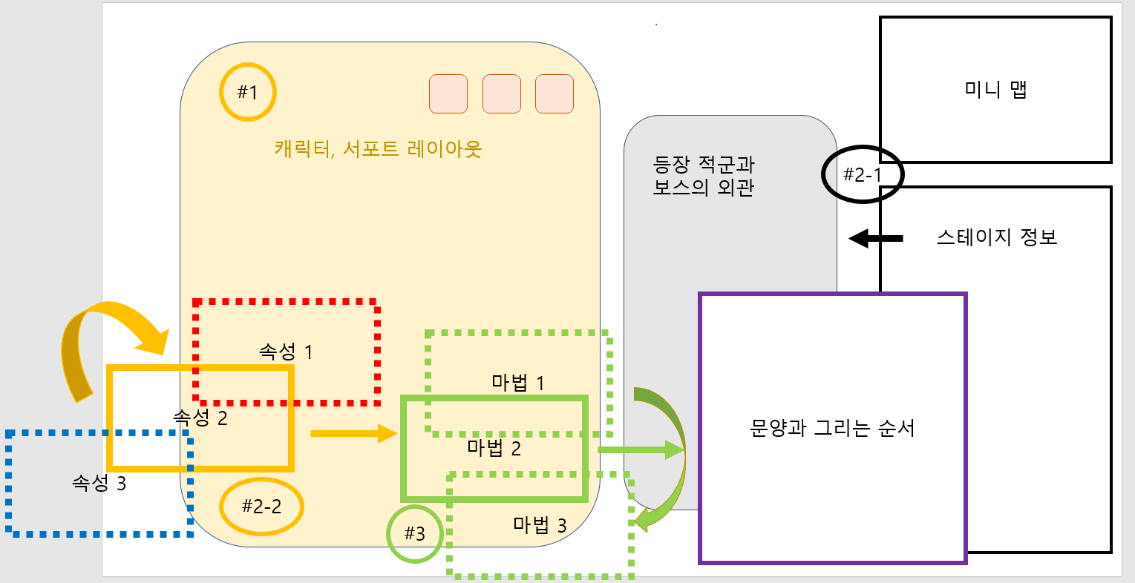

게임 소개 및 특징
10/25
-플레이 설정 UI
#1. 주 Thumbstick으로 캐릭터 모델 자전
A,X 키로 설정 완료
#2. 부 Thumbstick으로 활성화
#2-1. 스테이지 정보 A,X로 부가 정부 확인
#2-2. 속성 변경
#3. 2-2에서 부 Thumbstick 으로 활성화
속성의 마법 종류, 모형 확인
그림13
포커스활성화

Slide 11
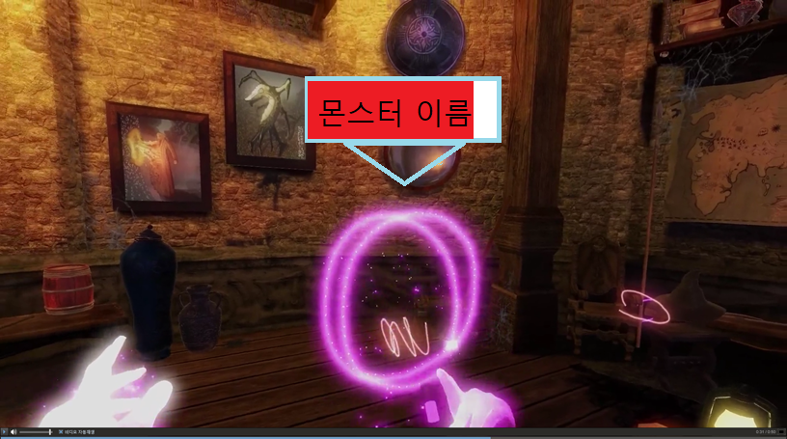
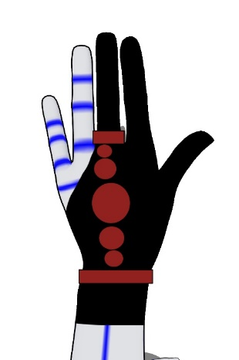
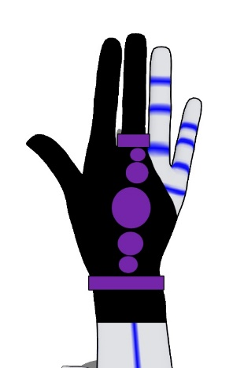
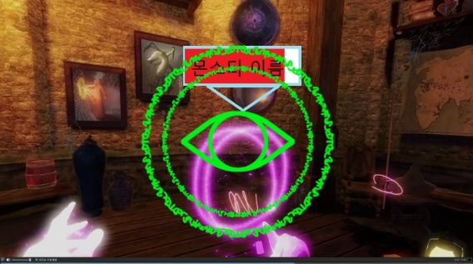
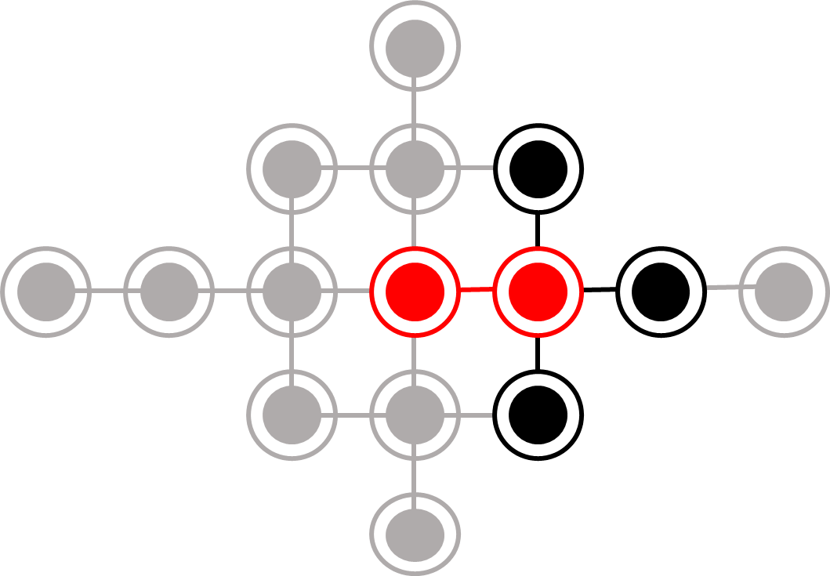
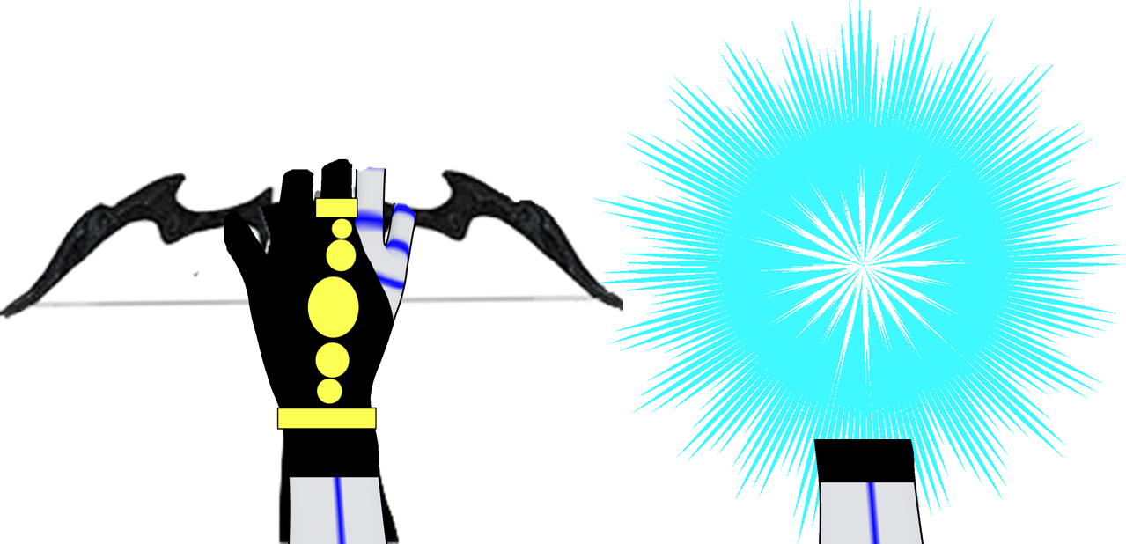
게임 소개 및 특징
11/25
-플레이 UI
그림14
그림14,15,16,17
VR 환경임을 감안 UI를 최소, 간략화 한다.
간략히 표현하거나, 특정 이벤트에 필요한 UI가 등장하도록 한다.

Slide 12
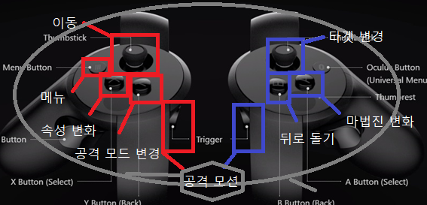
게임 방법
12/25
-조작
그림18

Slide 13
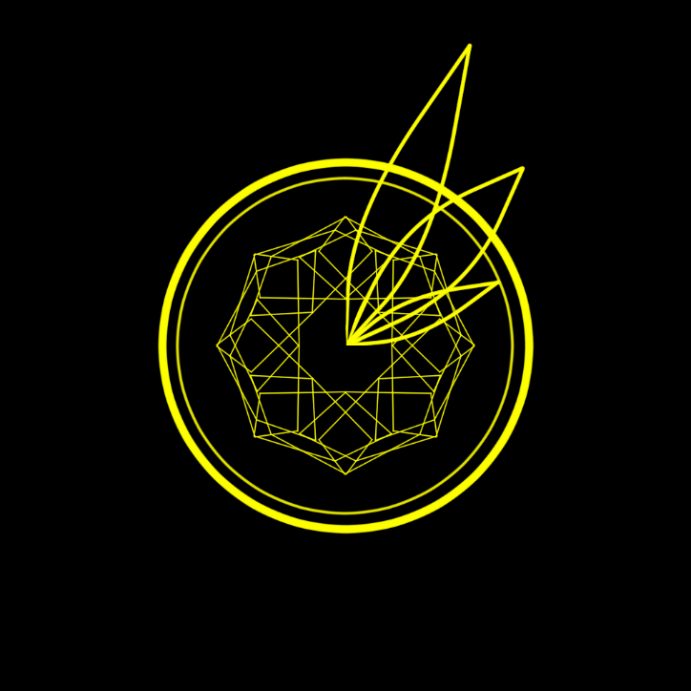
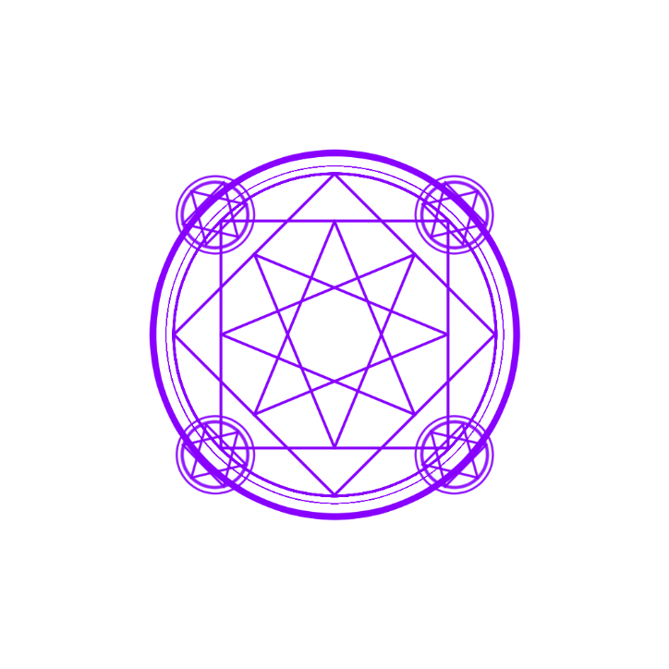
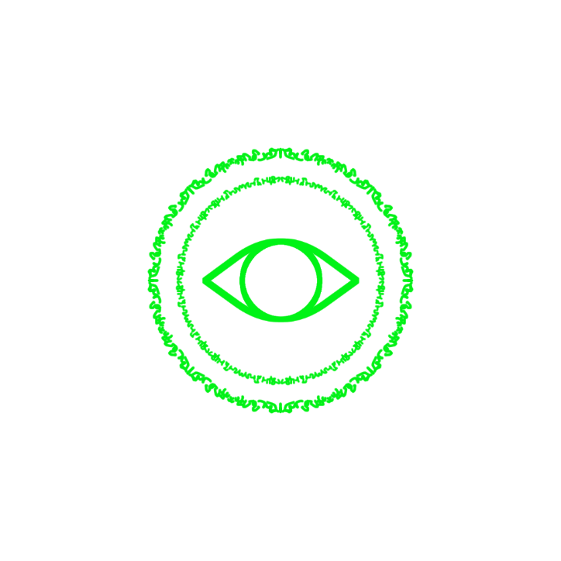


게임 방법
13/25
-스킬 특성
소환, 추적
마력 발산
전격
저주
버프, 복제
그림19,20,21,22,23

Slide 14




개발환경
14/25
그림26
그림24
그림25
그림27

Slide 15

개발환경
15/25
-WHY?
VR 개발 환경에 유리
빠른 개발로 각종 공모전에 출품
-중점 타겟 글로벌SW공모대전
3. Asset 스토어 등, 다양한 리소스의 활용으로 단순히 게임 개발이 아닌 완성도 높은 게임 구현을 목표
그림26
그림28

Slide 16

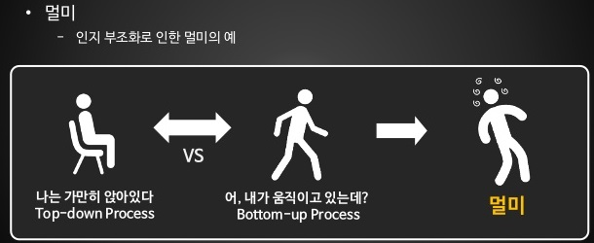
개발환경
16/25
-WHY?
과내 커리큘럼을 새로운 플랫폼에 적용 시키는 시도
최신 장비에 대한 학습을 병행, 미래 개발자로서 앞서 나간다.
새로운 환경에서 개발 시 고려 사항에 대해 안목을 높임
개발의 즐거움
그림25
그림29
그림30

Slide 17
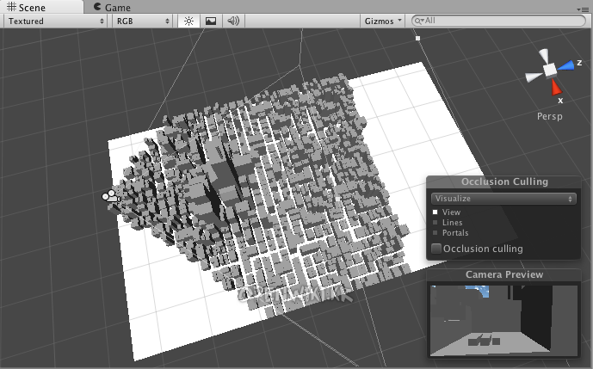
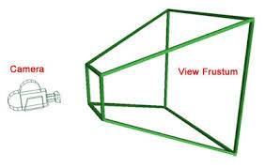
기술적 요소
17/25
메모리 풀, compareTag, CoRutine를 활용한 효과적 오브젝트 관리
최적화 기법
오브젝트 combine
드로우콜을 최적화
오클루젼 컬링
프러스텀 컬링
그림33
그림34

Slide 18
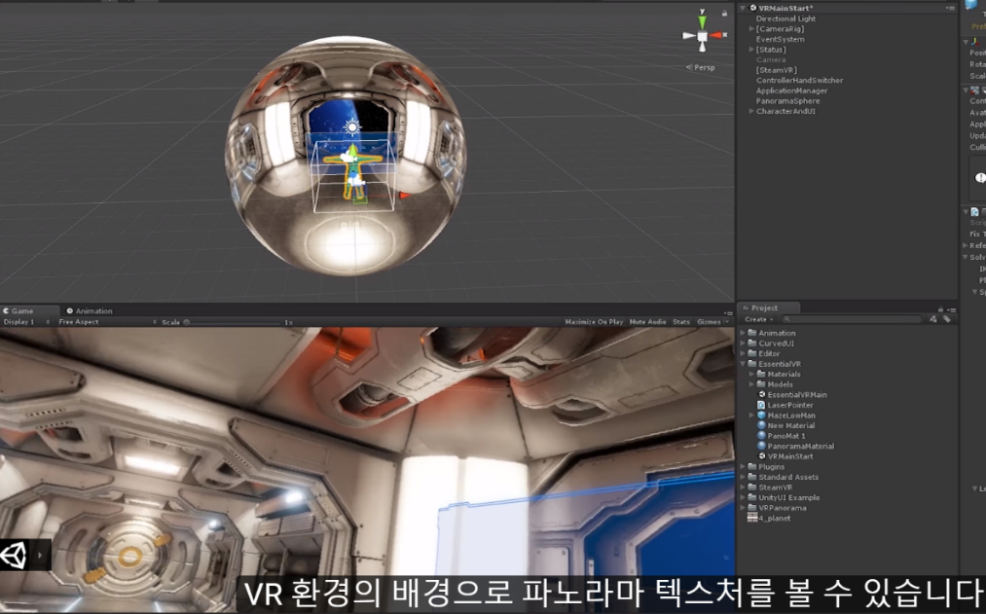
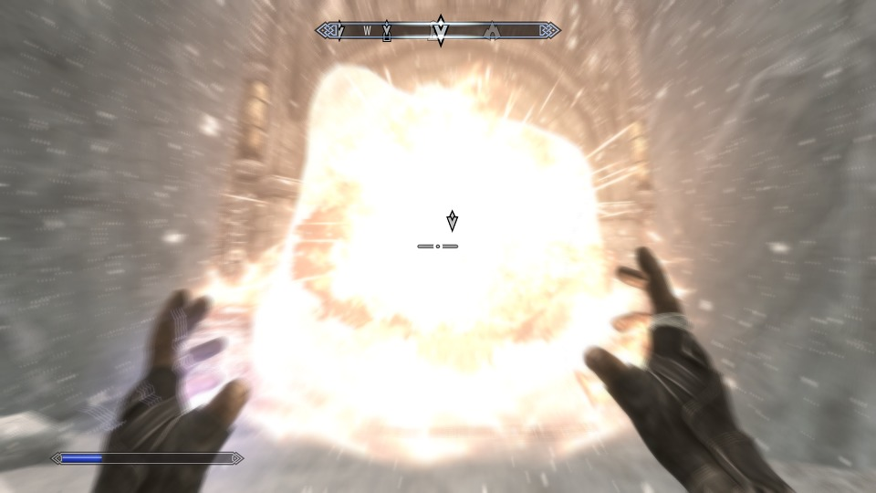
기술적 요소
18/25
효과
네트워크
블랜딩과 파티클
-전현우
무작위한 방식으로 움직이는 입자들의 집합을 모형화
물이나 유리등 반투명 물체를 그리기 위한 적용
IOCP 소켓 입출력 모델을 활용한 다중 접속 서버 구현
데드레커닝을 이용한 이동 처리 숙달
그림31
둠형 환경 조성
-강현웅
둠형 환경을 통해 플레이어는 거대한 공간을 느끼지만, 랜더링은 효과적으로 구현
그림32

Slide 19
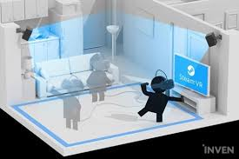

중점 연구 분야
19/25
-VR
오큘러스 터치를 이용한 모션 컨트롤
룸스케일 구성에 대한 효과적 비전 제시
그림6
그림35
VR 인지 부조화 완화
그림29

Slide 20
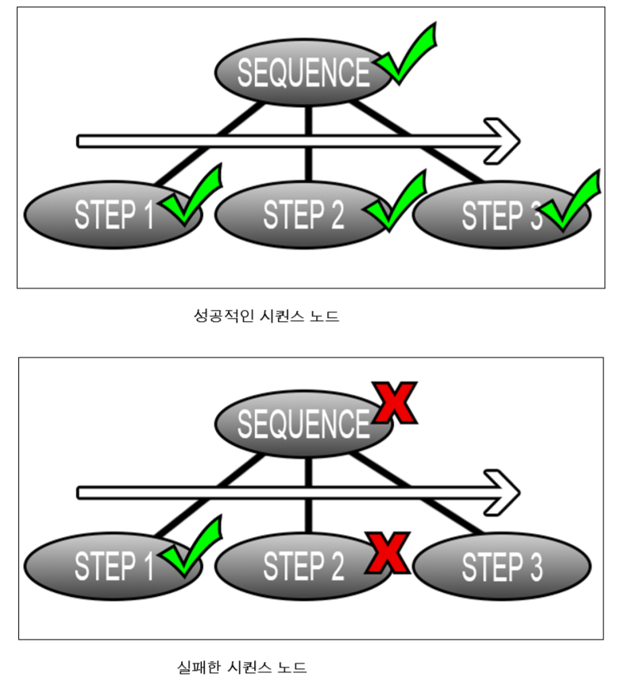
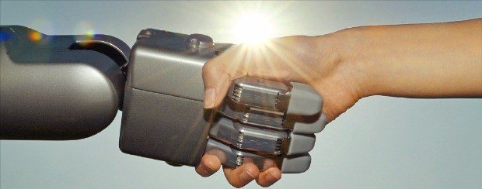
중점 연구 분야
20/25
-AI
BTS 패턴(동작 나무)을 활용한 AI 인공지능 구현
패턴을 활용하여 AI를 효과적으로 제어하며 AI의 공격 패턴을 다채롭게 한다. 상황에 따른 적절한 반응을 마련한다.
그림37
그림36

Slide 21
다른 게임과 차별점
21/25
기존 졸업 작품의 단조로운 플레이 방식 타파
모션+마법진을 그리는 새로운 전투 방식 도입
플레이 전 설정을 통해 유저 선택에 따른 전략적인 플레이
여러 가지 효과를 통해 시각적 효과 극대화

Slide 22
개발 일정 및 역할 분담
22/25
전현우
강현웅
김민정
클라이언트, 기획
스테이지 레벨디자인
AI 알고리즘
오큘러스 환경 구축
파티클, 블랜딩
시스템 기획
클라이언트
둠형 환경
애니메이션 컨트롤
UI
게임 시스템 구현
그래픽, 기획
컨텐츠 기획
맵 디자인
임팩트, 애니메이션 제작
각종 리소스 수집 및 제작

Slide 23
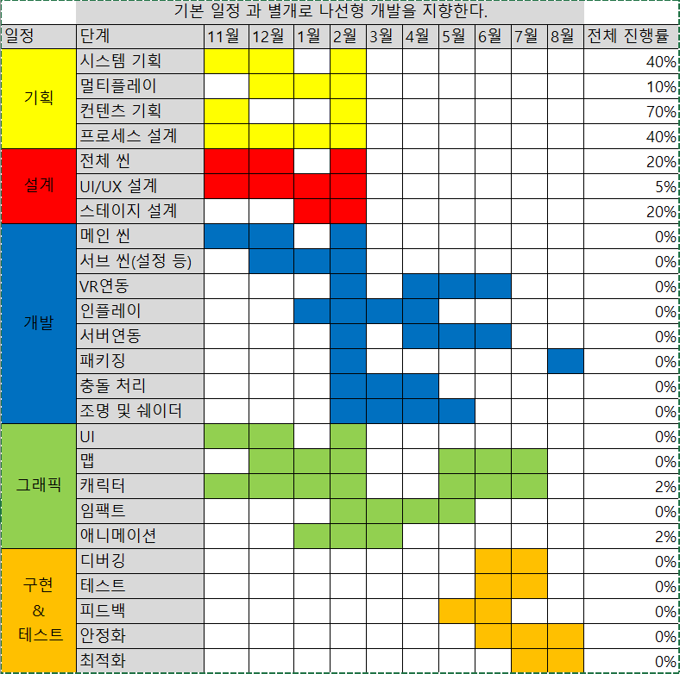
개발 일정 및 역할 분담
23/25

Slide 24
THE END
- Rucid witch -

Slide 25
참고 문헌
25/25
www.google.co.kr-그림 1, 7, 14, 30, 35
www.slideshare.net – 그림 2, 15, 17
게임 기획 김민정- 그림 3, 4
자체 제작 – 그림 5,8,9,10,11,12,13,16,19,20,21,22,23
www.oculus.com - 그림 6, 18, 25
www.globalswcontest.com – 그림 28
http://news.hankyung.com – 그림 29, 30http://www.techholic.co.kr- 그림 37
http://www.chadvernon.com- 그림 33, 34
www.youtube.com- 그림 31, 32
www.autodesk.co.kr- 그림 27
www.microsoft.com- 그림 24
www.unity3d.com- 그림 26
[Unity AI Game Programming-Second Edition]-그림 36

